Slide 1
Синтетичні мийні засоби.
Мило.Склад.
Підготувала:Кузнецова Поліна
42 група

Slide 2
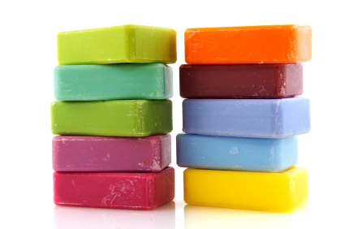
Ми́ло — розчинна у воді мийна речовина; як хімічний продукт являє собою відносно складне з'єднання жирних кислот з лугами, а за своєю будовою відноситься до класу солей. Випускається в твердому стані, рідкому, а також у вигляді порошку і гранул.
В останні роки виробництво синтетичних миючих засобів (СМЗ) у світі стало обчислюватися вже десятками мільйонів тонн у рік.
Однак їх велику частину (70%) споживають тільки жителі найбільш розвинутих країн, які складають усього близько 20%.

Slide 3
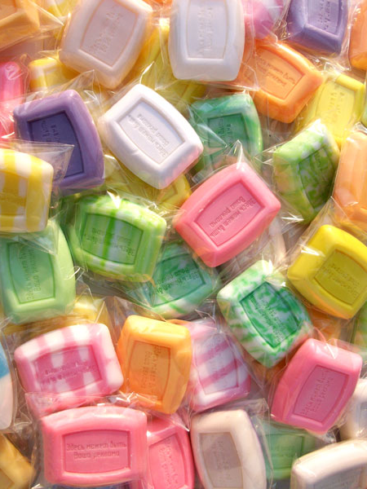
Мило виробляли вже із середніх віків. Традиційний процес миловаріння полягає в нагріванні жирів із лугом
до утворення однорідної тягучої рідини. При добавлянні до неї насиченого розчину кухонної солі розчинність мила зменшується, воно виділяється з розчину і спливає на поверхню. Цей процес називається висолюванням. Мило збирають і заповнюють ним форми, де воно твердне.

Slide 4
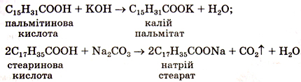
Інший спосіб виготовлення мила полягає в дії лугу або соди на жирні кислоти:
Мийна дія мила полягає у відокремленні частинок бруду, наприклад від поверхні тканини, й утворенні
емульсії чи суспензії. Розглянемо, як це відбувається.

Slide 5
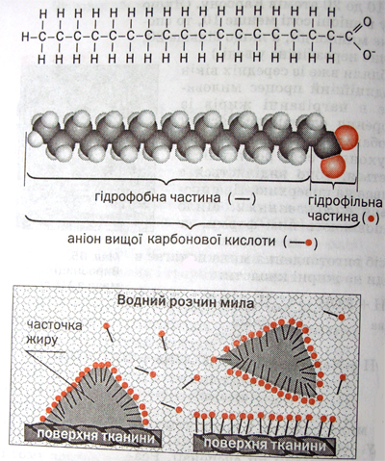
Потрапляючи у воду, мило розчиняється і зазнає неповного гідролізу:
Аніон карбонової кислоти складається із двох частин – полярної (-СООН⁻) і неполярної (наприклад, С₁₇Н₃₅-).
Неполярна (гідрофобна) частина аніона контактує із жировою складовою забруднення, а полярна
(гідрофільна) залишається у воді, сполучаючись з її молекулами водневими зв’язками (як показано на
малюнку нижче). Луг сприяє відокремленню частинок жирових забруднень від шкіри або тканини та їх
подрібненню, а аніони кислоти – утворенню піни, в якій ці часточки утримуються.

Slide 6

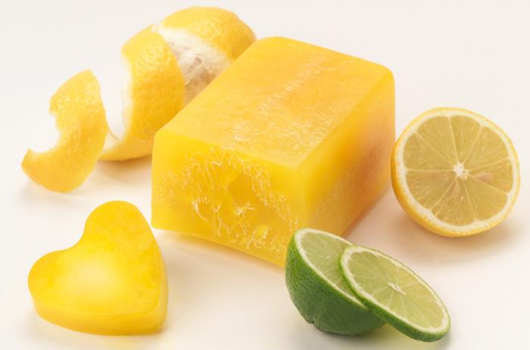
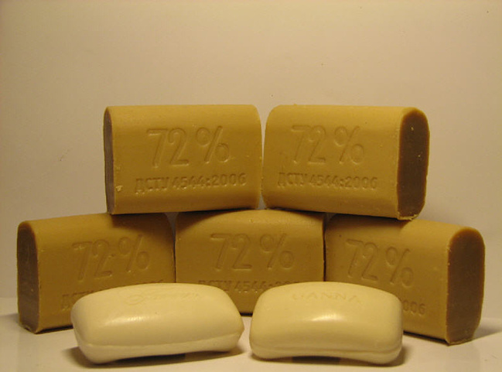
Мила належать до поверхнево-активних речовин(скорочено - ПАР). Це група органічних сполук, які містять полярні(гідрофільні) групи атомів різного складу і неполярні (гідрофобні) вуглеводневі ланцюги з більш ніж десятьма атомами Карбону.
Усі ПАР сприяють швидкому змочуванню водою забруднених поверхонь, відокремленню від них часточок бруду і переходу їх у розчин.
Використання мила має певні недоліки. Луг, який утворюється під час гідролізу, роз’їдає тканини, руйнує барвники. Мило втрачає свої властивості у твердій воді, бо йони Кальцію і Магнію, що містяться в ній, утворюють з аніонами жирних кислот малорозчинні солі:

Slide 7
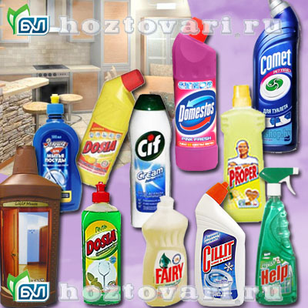
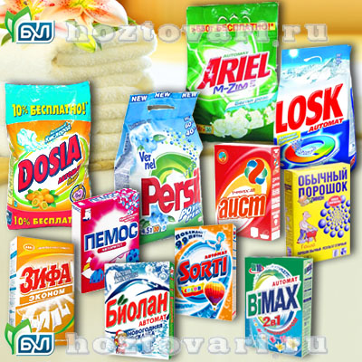
Синтетичні мийні засоби.
Нині мила все більше витісняються синтетичними мийними засобами (скорочено - СМЗ), або детергентами, які позбавлені вищезгаданих недоліків. Основу СМЗ становлять поверхнево-активні речовини; у них є також різні добавки вибілювачі (хімічні, оптичні), ароматизатори, пом’якшувачі води, антистатики, дезінфікуючі речовини тощо. СМЗ здебільшого містять кілька поверхнево-активних речовин, які за властивостями доповнюють одна одну. Вміст ПАР різних типів у цих засобах сягає в середньому 35% за масою.

Slide 8
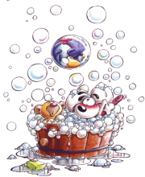
Кінець!

